Slide 1

Разработка системы распознавания эмоций в голосе человека.
Подготовил Пестровский Евгений

Slide 2
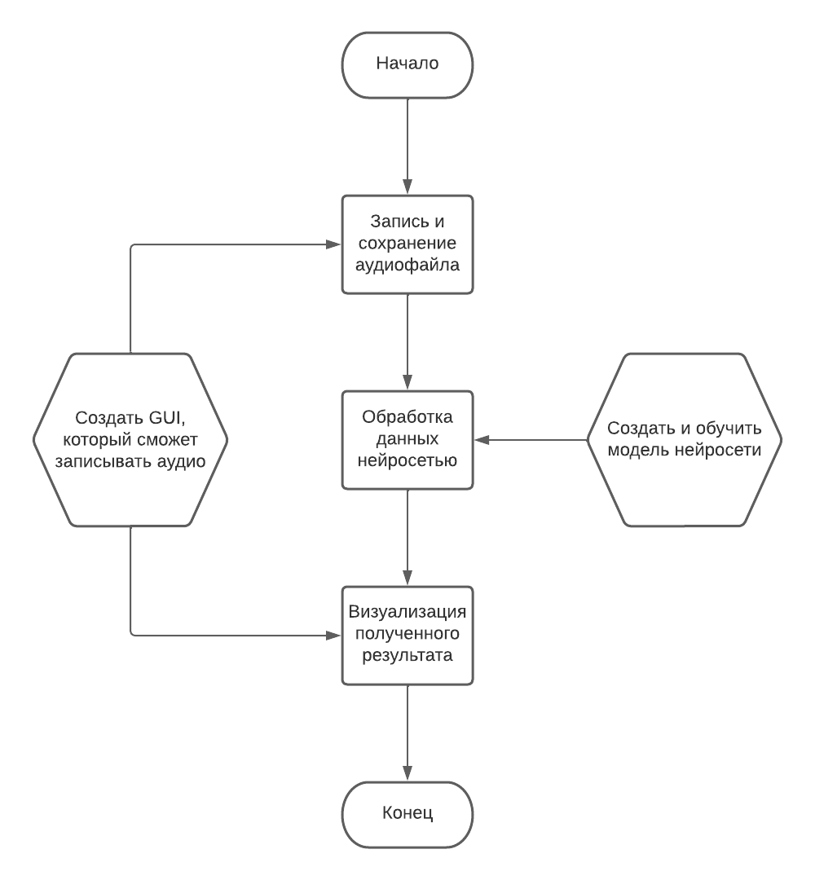
Алгоритм

Slide 3


Среда программирования
PyCharm
Jupyter Notebook

Slide 4




Инструменты
PyQt5
Scikit-learn
Librosa
NumPy

Slide 5
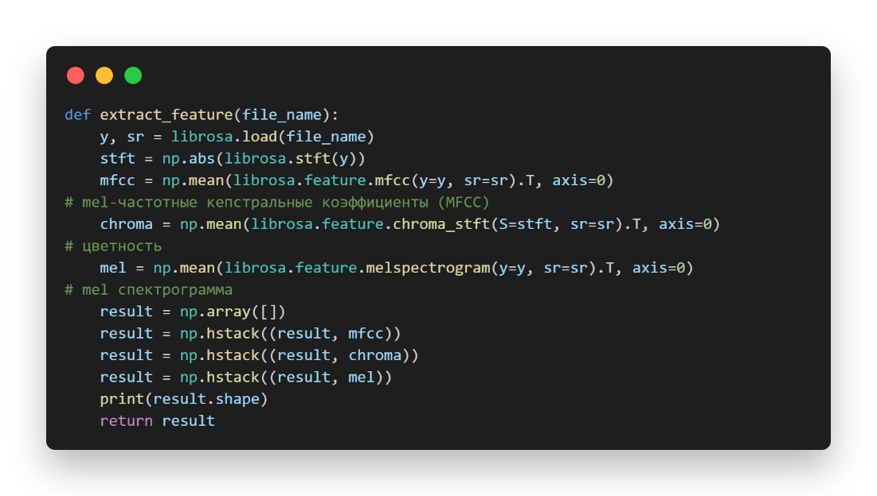
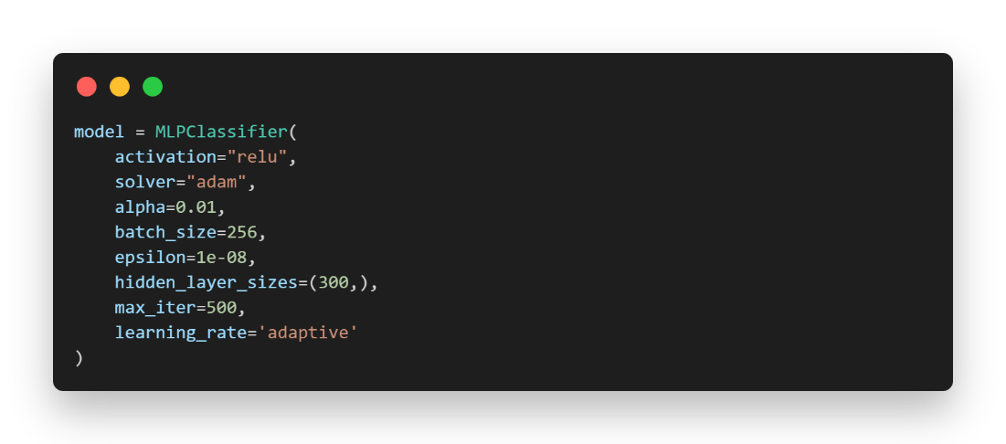
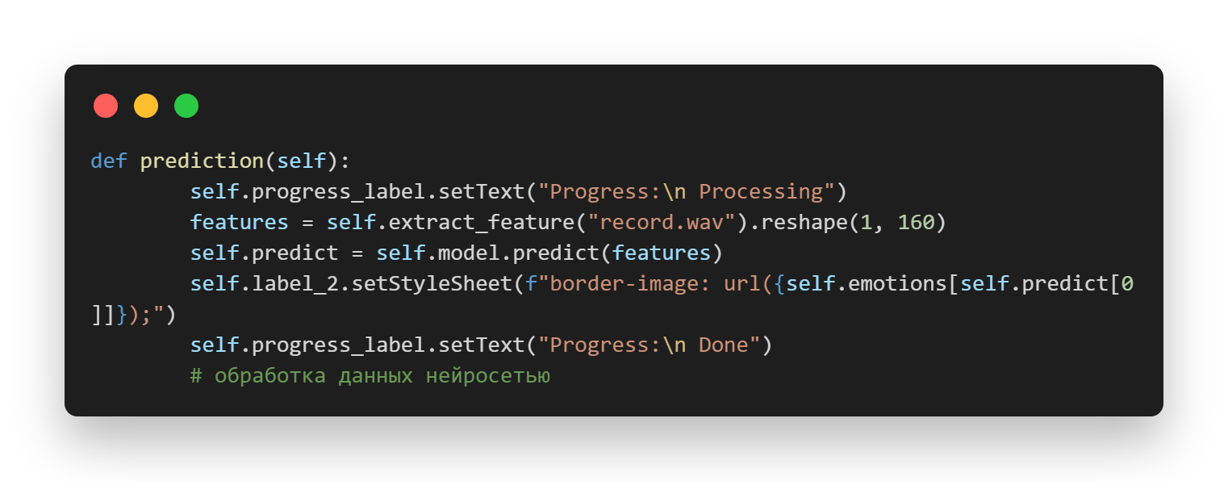
Процесс разработки

Slide 6
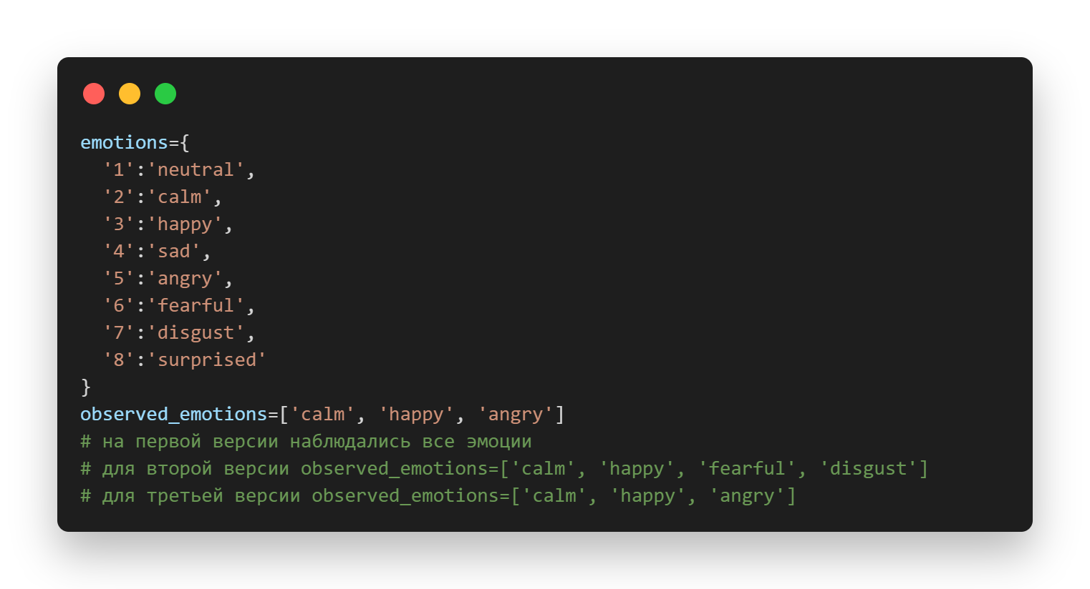
Проблемы в процессе обучения нейросети

Slide 7
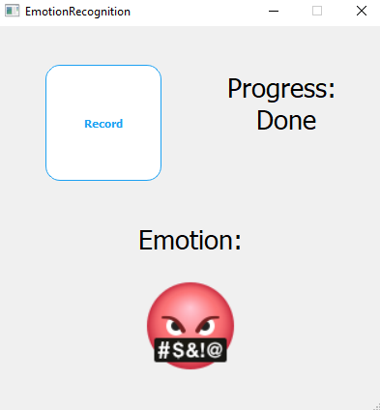
Графический интерфейс

